Slide 1
GINCANA – DESCRITORES
Língua Portuguesa
9º ANO – Ensino Fundamental

Slide 2
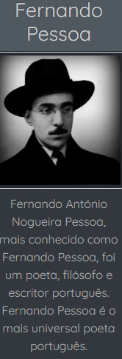
QUESTÃO 01
Quando as crianças brincam
Quando as crianças brincam E eu as oiço brincar, Qualquer coisa em minha alma Começa a se alegrar.
E toda aquela infância Que não tive me vem, Numa onda de alegria Que não foi de ninguém.
Se quem fui é enigma, E quem serei visão, Quem sou ao menos sinta Isto no coração.

Slide 3
QUESTÃO 01 (D13)
Nos versos “ Quando as crianças brincam/ E eu as oiço brincar...” o verbo destacado apresenta uma variante da Língua Portuguesa muito utilizada em Portugal. A esse tipo de variação denominamos de
(A) historicismo.
(B) regionalismo.
(C) analfabetismo.
(D) profissionalismo.

Slide 4
QUESTÃO 01
GABARITO
LETRA B

Slide 5
QUESTÃO 02
Dona de mim
Já me perdi tentando me encontrar
Já fui embora querendo nem voltar
Penso duas vezes antes de falar
Porque a vida é louca, mano
A vida é louca
Sempre fiquei quieta, agora vou falar
Se você tem boca, aprenda a usar
Sei do meu valor e a cotação é dólar
Porque a vida é louca, mano
A vida é louca
Me perdi pelo caminho
Mas não paro não
Já chorei mares e rios
Mas não afogo não
Sempre dou o meu jeitinho
É bruto, mas é com carinho
Porque Deus me fez assim
Dona de mim
Deixo a minha fé guiar
Sei que um dia chego lá
Porque Deus me fez assim
Dona de mim
Já não me importa a sua opinião
O seu conceito não altera a minha visão
Foi tanto sim, que agora digo não
Porque a vida é louca, mano
A vida é louca
Quero saber só do que me faz bem
Papo furado não me entretém
Não me limite que quero ir além
Porque a vida é louca, mano
A vida é louca
Cantora: IZA. Compositor: Arthur Simões

Slide 6
QUESTÃO 02 (D13)
O verso que comprova que o eu poético se dirige diretamente ao seu interlocutor é
(A) “ É bruto, mas é com carinho...”
(B) “ Porque Deus me fez assim...”
(C) “Se você tem boca aprende a usar...”
(D) “ Sempre fiquei quieta, agora vou falar...”

Slide 7
QUESTÃO 02
GABARITO
LETRA C

Slide 8
QUESTÃO 03 (D11)
Em “... agora eu digo não...” , temos uma
(A) causa.
(B) condição.
(C) possibilidade.
(D) consequência.

Slide 9
QUESTÃO 03
GABARITO
LETRA D

Slide 10
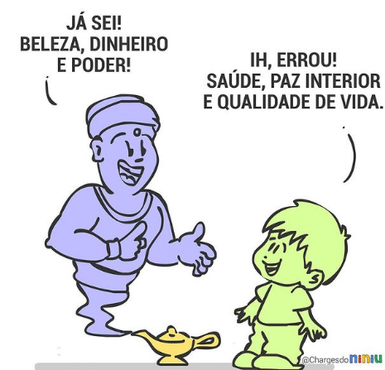
QUESTÃO 04 (D5)
O texto estabelece um diálogo com um conto literário. Essa referência é marcada pelo(a)
(A) uso do ícone de uma criança.
(B) emprego da expressão “já sei”.
(C) imagem de uma figura fictícia.
(D) utilização de uma linguagem mista.

Slide 11
QUESTÃO 04
GABARITO
LETRA C

Slide 12
QUESTÕES 05 e 06
Por uma vida longa dos objetos
Hélio Mattar
Olhe ao seu redor. Há tantas coisas úteis, cumprindo bem seu papel, atendendo suas necessidades, preservando seus alimentos, protegendo e dando conforto ao seu corpo, fazendo a sua conexão ao mundo digital.
No entanto, no dia a dia, a satisfação no uso dos produtos e com o fato deles poderem continuar úteis por muito tempo é atropelada por vários estímulos que nos convidam a comprar substitutos irresistíveis. A reação é natural numa sociedade em que se deixou de pensar na real necessidade e onde a novidade reserva sempre uma expectativa (ilusória) de ganho de felicidade: “Preciso trocar por um novo”. Estamos habituados a acreditar que não apenas precisamos ter coisas, mas que as coisas não precisam ser usadas até o final de sua vida útil.
(...)

Slide 13
QUESTÃO 05 (D17)
Em “... : “Preciso trocar por um novo”...”, a utilização de aspas serve para
(A) ressaltar o uso de um arcaísmo.
(B) introduzir a opinião de uma especialista.
(C) destacar a fala de uma sociedade consumista.
(D) tecer um comentário a respeito dos produtos consumidos.

Slide 14
QUESTÃO 05
GABARITO
LETRA C

Slide 15
QUESTÃO 06 (D4)
O texto critica uma sociedade
egoísta.
(B) narcisista.
(C) consumista.
(D) individualista.

Slide 16
QUESTÃO 06
GABARITO
LETRA C

Slide 17
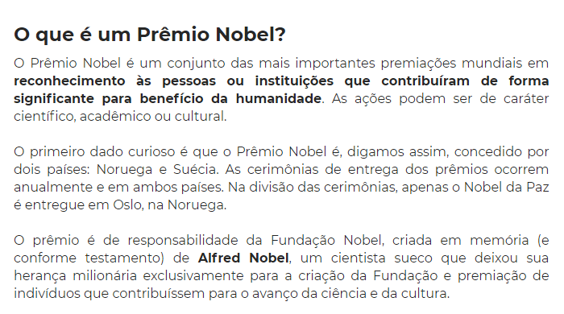
QUESTÃO 07
https://www.livrobingo.com.br/

Slide 18
QUESTÃO 07 (D3)
Em “... Alfred Nobel, cientista sueco que deixou sua herança milionária exclusivamente para a criação da Fundação e premiação de indivíduos que contribuíssem para o avanço da ciência e da cultura.”, a palavra destacada pode ser substituída, sem alterar o sentido, por
especificamente.
esporadicamente.
excepcionalmente.
circunstanciadamente.

Slide 19
QUESTÃO 07
GABARITO
LETRA A

Slide 20
QUESTÃO 08
Um senhor vai ao médico por um problema de estômago que o incomoda há um tempo. O médico lhe diz:
-Tome esta medicação pela manhã, pule um dia e assim por diante. Fará isso por uma semana, depois volte aqui. Tenho a certeza de que ficará bom.
Três dias depois o homem volta ao médico com grandes olheiras, cara de cansaço e 5 quilos mais magro. O médico, assustado, pergunta o que houve.
-Doutor, pensei que fosse morrer.
-O remédio lhe fez mal?
- Não, o remédio foi ótimo! Mas pensei que fosse morrer de tanto pular!!!
(Travaglia, Luiz Carlos. Homonímia, mundos textuais e humor. Organon, Porto Alegre, v. 9, n. 23, p. 41-50, 1995. ISSN/ISBN: 01026267)

Slide 21
QUESTÃO 08 (18)
No texto, a resposta do paciente ao médico indica que ele relacionou a palavra “pule” ao sentido de
(A) impulsionar o corpo se elevando do chão.
(B) estabelecer intervalo entre diferentes horários.
(C) descer ou sair rapidamente de um transporte coletivo.
(D) passar em cima de um obstáculo com um salto.

Slide 22
QUESTÃO 08
GABARITO
LETRA A

Slide 23
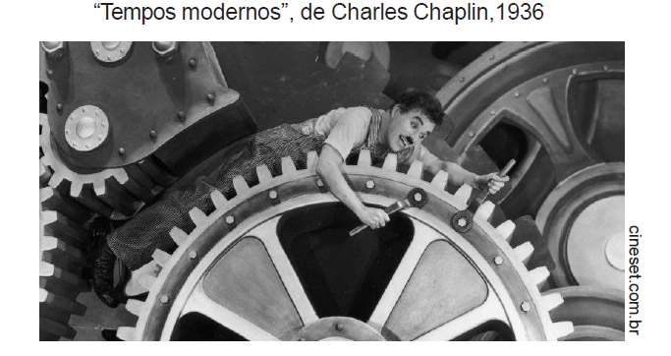
QUESTÃO 09

Slide 24
QUESTÃO 09 (D12)
O texto que apresenta o filme “Tempos Modernos” possui características, predominantemente, do gênero
(A) sinopse.
(B) biografia.
(C) editorial.
(D) resenha.

Slide 25
QUESTÃO 09
GABARITO
LETRA A

Slide 26
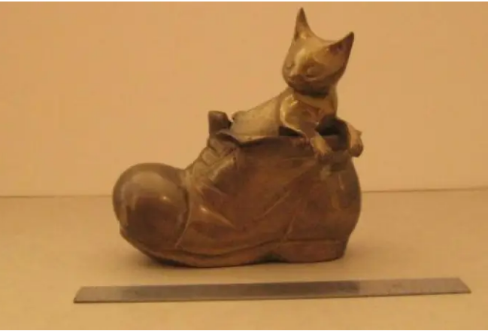
QUESTÃO 10 (18)
No texto, a expressão “gato e sapato” estabelece uma relação com a ideia de
(A) exaltação.
(B) humilhação.
(C) glorificação.
(D) consagração.

Slide 27
QUESTÃO 10
GABARITO
LETRA B

Slide 28
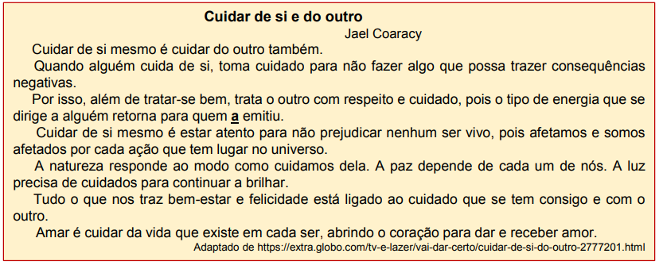
QUESTÃO 11

Slide 29
QUESTÃO 11 (D12)
A finalidade do texto é
(A) provocar uma reflexão sobre o autocuidado.
(B) informar sobre os danos causados à natureza.
(C) estabelecer uma comparação entre bem-estar e felicidade.
(D) elencar os cuidados que devemos ter com o “outro.

Slide 30
QUESTÃO 11
GABARITO
LETRA A

Slide 31
QUESTÃO 12 (D14)
O texto acima apresenta, predominantemente,
FATO ou OPINIÃO?

Slide 32
QUESTÃO 12
GABARITO
FATO

Slide 33
QUESTÕES 13 , 14 e 15
A sociedade atual testemunha a influência determinante das tecnologias digitais na vida do homem moderno, sobretudo daquelas relacionadas com o computador e a internet. Entretanto, parcelas significativas da população não têm acesso a tais tecnologias. Essa limitação tem pelo menos dois motivos: a impossibilidade financeira de custear os aparelhos e os provedores de acesso e a impossibilidade de saber utilizar o equipamento e usufruir das novas tecnologias.
www.terra.com.br (Fragmento)

Slide 34
QUESTÃO 13 (D6)
O texto trata, principalmente, do(a)
(A) exclusão digital.
(B) uso de novas tecnologias
(C) adequação dos provedores de acesso.
(D) Influência das tecnologias na vida moderna.

Slide 35
QUESTÃO 13
GABARITO
LETRA A

Slide 36
QUESTÃO 14 (D8)
O fragmento que apresenta um argumento que justifica a falta de acesso às tecnologias é
(A) “... sobretudo daquelas relacionadas com o computador e a internet.”
(B) “... parcelas significativas da população não têm acesso a tais tecnologias.”
(C) “... a impossibilidade financeira de custear os aparelhos e os provedores de acesso..."
(D) “A sociedade atual testemunha a influência determinante das tecnologias digitais…”

Slide 37
QUESTÃO 14
GABARITO
LETRA C

Slide 38
QUESTÃO 15 (D2)
No fragmento “Entretanto, parcelas significativas da população não têm acesso a tais tecnologias.”, a palavra destacada estabelece uma relação com o termo
(A) dois motivos.
(B) tecnologias digitais.
(C)provedores de acesso.
(D) parcelas significativas.

Slide 39
QUESTÃO 15
GABARITO
LETRA B

Slide 40
QUESTÃO 16 – (D12)
Responda sob pressão: QUE GÊNERO SOU EU???
DICA: SOU DIGITAL
1. Durante muito tempo, era comum que as pessoas entregassem pessoalmente esse documento nos lugares que pretendiam trabalhar.
2. Se assemelham aos famosos “blogs”. Contudo, existe uma diferença primordial: enquanto os blogs são formatos escritos,esse gênero utiliza vídeos.
3. Gênero bastante conhecido e utilizado no “mundo da internet”, referindo-se ao fenômeno de “viralização” de uma informação, ou seja, qualquer vídeo, imagem, frase, ideia, música e etc, que se espalhe entre vários usuários rapidamente, alcançando muita popularidade.
4. Gênero textual epistolar do meio eletrônico muito explorado na atualidade.
5. Espaço para conversa em grupo ou apenas com um contato, que pode acontecer por um site ou aplicativo. O aplicativo mais famoso atualmente com essa função é o Whatsapp.

Slide 41
QUESTÃO 16
Responda sob pressão: QUE GÊNERO SOU EU???
DICA: SOU DIGITAL
1.Durante muito tempo, era comum que as pessoas entregassem pessoalmente esse documento nos lugares que pretendiam trabalhar. CURRÍCULO WEB
2. Se assemelham aos famosos “blogs”. Contudo, existe uma diferença primordial: enquanto os blogs são formatos escritos,esse gênero utiliza vídeos. VLOG
3. Gênero bastante conhecido e utilizado no “mundo da internet”, referindo-se ao fenômeno de “viralização” de uma informação, ou seja, qualquer vídeo, imagem, frase, ideia, música e etc, que se espalhe entre vários usuários rapidamente, alcançando muita popularidade. MEME
4. Gênero textual epistolar do meio eletrônico muito explorado na atualidade. E-MAIL
5. Espaço para conversa em grupo ou apenas com um contato, que pode acontecer por um site ou aplicativo. O aplicativo mais famoso atualmente com essa função é o Whatsapp. CHAT

